Slide 1
数字信号处理
梅继丹
2011年9月
meijidan@hrbeu.edu.cn
电话：82569502、13654589403
办公室：水声楼1004

Slide 2
课程主要内容：
基础理论：离散时间信号与系统
离散傅立叶变换DFT
数字滤波器的基本结构
无限长单位脉冲响应（IIR）滤波器
有限长单位脉冲响应（FIR）滤波器

Slide 3
参考书:
数字信号处理
  刘顺兰 吴杰 编著 西安电子科技大学出版社
数字信号处理（第二版）
  丁玉美 高西全 编著 西安电子科技大学出版社
数字信号处理（第二版）学习指导
  高西全 丁玉美 编著 西安电子科技大学出版社
离散时间信号处理(第二版)
  A.V.奥本海姆 西安交通大学出版社，2001年第2版
Matlab Help Document（电子版）

Slide 4
数字信号处理技术已经成为目前信号处理技术的主流发展方向。
随着电子技术和计算机技术的高速发展，为数字信号处理提供了强有力的支撑手段。

Slide 5
数字信号处理学科的发展历史
数字信号处理是一个古老的学科,源于十七世纪，
属于数学的一个分支。远在1807年，傅立叶就在
他的论文中提出了傅立叶级数的概念。
数字信号处理又是一门新兴的学科。50年代末期至
60年代初期，数字计算机被用于信号处理的研究，
这才是真正意义上的对数字信号进行处理的研究。
从20世纪60年代开始迅速发展，其主要标志是两项
重大进展，即快速傅里叶变换(FFT)算法的提出和数
字滤波器设计方法的完善。90年代后随着计算机的
发展，数字信号处理技术的发展进入一个新时代！

Slide 6
目的: 通过对信号进行不同方法的分析、变
换，达到对信号自身的提取或其中某
种有用特征( 幅度, 周期, 持续时间,
过零点个数, 上升时间, 下降时间,
自相关函数, 功率谱)的提取 、信息
的估值与识别。

Slide 7
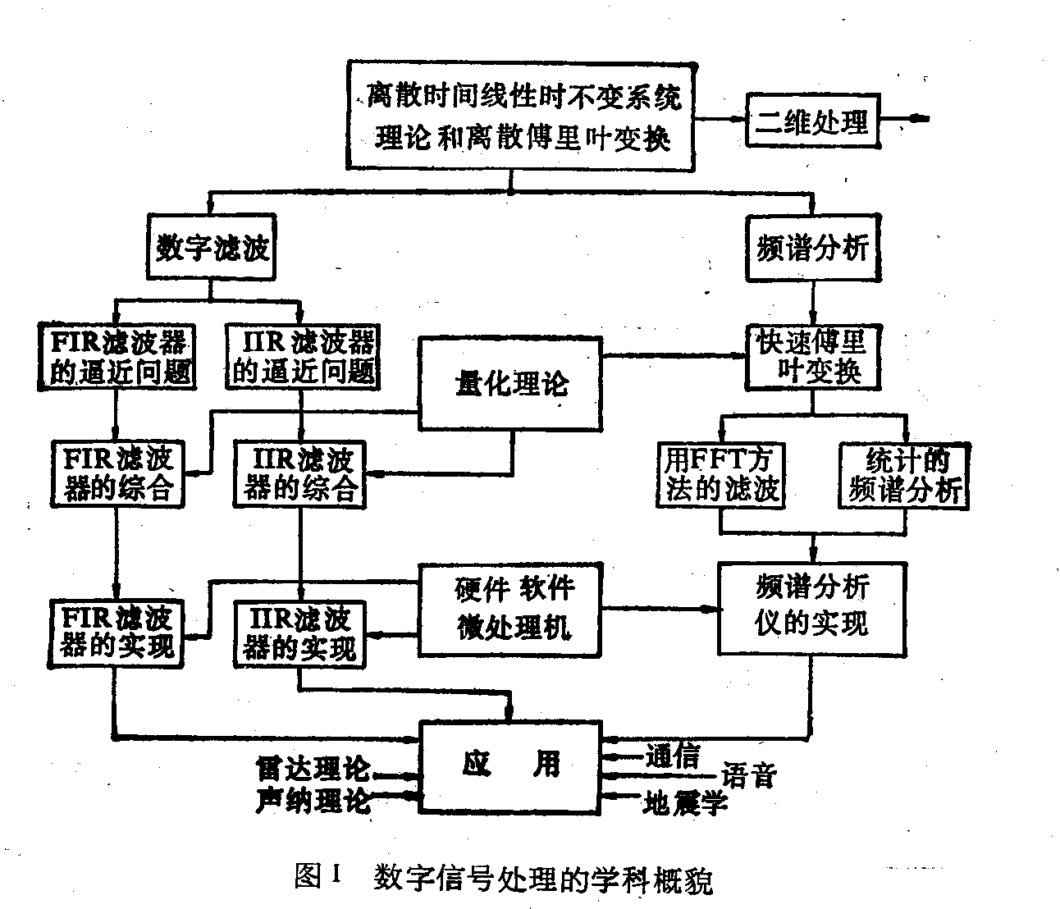
滤波器设计

Slide 8
一、基本概念：
1、信号
2、系统
3、信号处理

Slide 9
1、信号
信号：信息的物理表现形式
传递信息的函数
自变量常取时间，但事实上不一定都代表时间，也不定仅限于一个变量。
信号的分类：
-周期信号 / 非周期信号
-确定信号 / 随机信号
-能量信号 / 功率信号
-连续时间信号 / 离散时间信号 / 数字信号

Slide 10
按自变量与函数值的取值形式不同分类：
连续时间信号：时间上连续，幅度可以连
续，也可以不连续
离散时间信号：时间上不连续，幅度连续
模拟信号：时间上连续，幅度连续
数字信号：时间和幅度均不连续

Slide 11
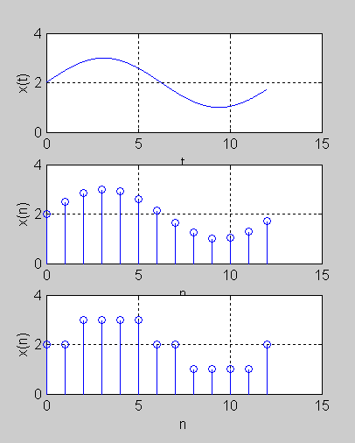
按自变量与函数值的取值形式不同分类：
 | 时间 | 幅度
模拟信号 | 连续 | 连续
离散时间信号 | 离散 | 连续
数字信号 | 离散 | 量化

Slide 12
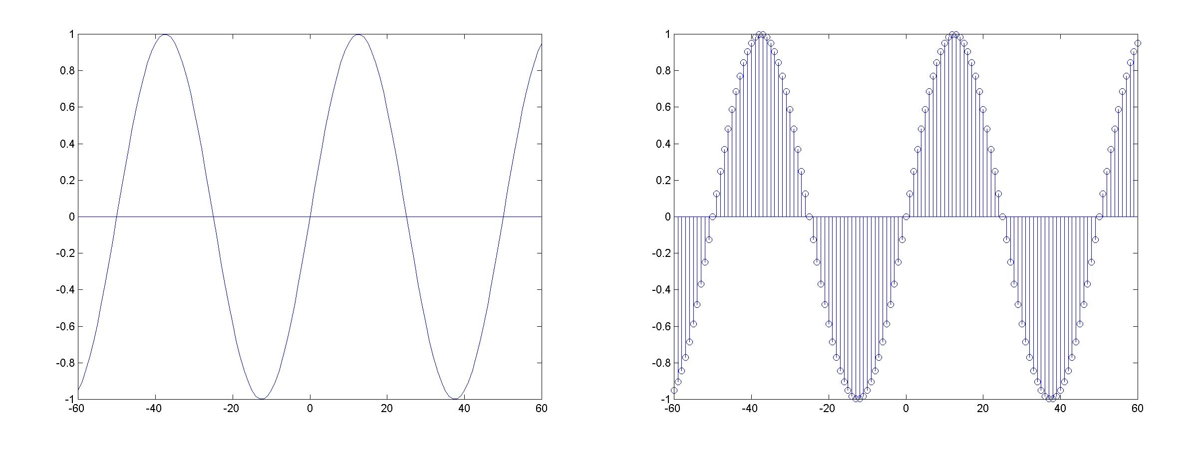
模拟信号 离散时间信号（序列）

Slide 13
2、系统
系统是将信号进行处理（或变换）以达到人们要求的各种设备。系统可以是硬件的，也可以是软件编程实现的。广义说来凡是能够将信号加以变换达到人们要求的设备和运算都可以成为系统。
系统的分类（按所处理的信号种类不同分类）
- 模拟信号系统：输入与输出均为模拟信号。
- 连续时间信号系统：输入与输出均为连续时间信号。
- 离散时间信号系统：输入与输出均为离散时间信号。
- 数字信号系统：输入与输出均为数字信号。

Slide 14
3、信号处理
信号处理是研究用系统对含有信息的信号进行处理（变换）以获得人们所希望的信号，从而达到提取信息，便于利用的一门学科。
信号处理的分类：
  - 模拟信号处理
  - 数字信号处理

Slide 15
模拟信号处理则是通过一些模拟器件，例如晶体管、电阻、电容、电感等来完成。
数字信号处理是采用数值计算的方法，完成对信号的处理
C
x(n)
y(n)
x_{a}(t)
y_{a}(t)
R
a
延时
（数值运算）

Slide 16
二、DSP系统的基本组成和实现方法
DSP系统的基本组成
x_{a}(t)
前置预
滤波器
A/D
转换器
x(n)
数字
信号
处理器
y(n)
D/A
转换器
模拟
滤波器
y_{a}(t)

Slide 17
二 数字信号处理的基本组成
        1 前置滤波器：又称为抗混叠滤波器，将输入模拟信号中高于某一频率的分量滤除
        2 A/D转换器：模拟—数字转换器，将输入模拟信号转化成数字信号。
        3 数字信号处理器（DSP）：按预定要求处理加工数字信号。
        4 D/A转换器：数字—模拟转换器，将输入数字信号转化成连续时间信号。
        5 模拟滤波器：滤除高频分量，将阶梯信号平滑为所希望的模拟信号。
模拟信号
数字信号
模拟信号
前置
滤波器
A / D
变换器
通用或专用计算机
D/ A
变换器
模拟低通滤波器
数字信号处理系统

Slide 18
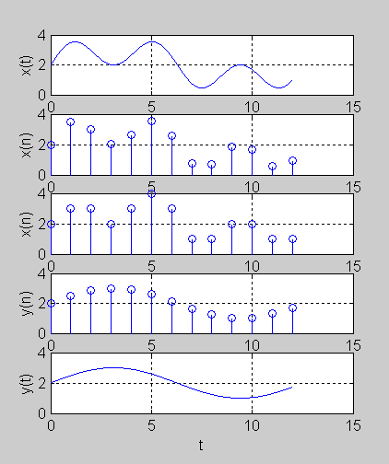

Slide 19
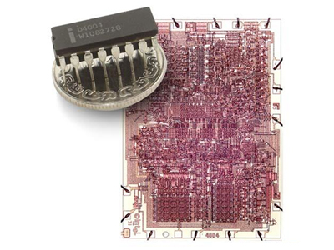
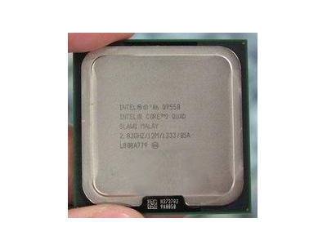
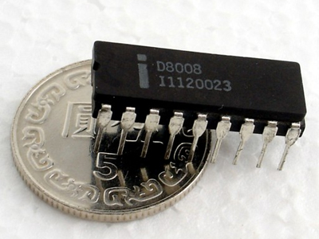
三、DSP的特点和应用
1971年，Intel 4004 处理器
集成度：2300个晶体管
1972年，Intel 8008处理器
集成度：3500个晶体管
2008年，Intel 酷睿2 Q9550处理器集成度：8.2亿个晶体管
DSP的优点
- 高灵活性
- 高精度
- 高稳定性/高可靠性
-易大规模集成
-时分复用
-可获得高性能指标
-二维与多维处理

Slide 20
DSP系统的实现方法
软件方法
  按照原理和算法，编写程序并在通用计算机上实现
  优点：修改灵活，升级方便， 适合科研及教学
硬件方法
  按具体的要求和算法， 设计硬件结构图， 用硬件实现运算，延时，存储，控制，以及输入输出等部件功能。
  优点：运算速度快， 适合实时处理
  缺点是设备只能专用。
DSP芯片法/发展方向
  软硬结合,实时处理，通用数字信号处理器(DSP),只需配备相应的软件和外围设备。

Slide 21
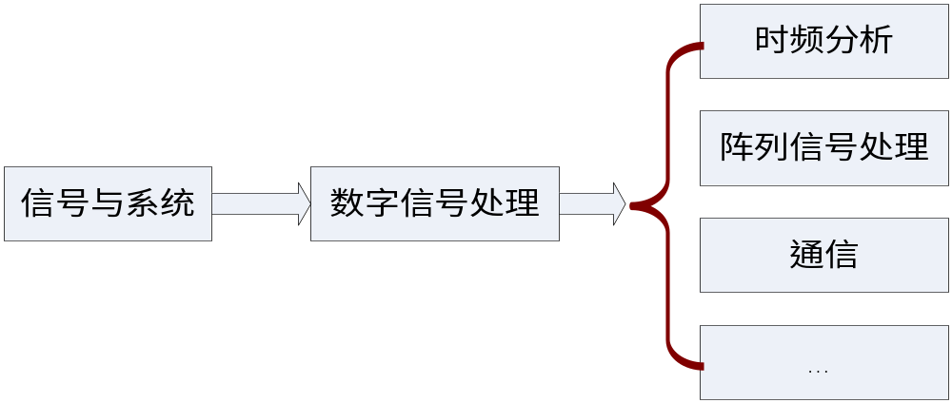
DSP的应用
通讯、语音、图像、雷达、地震测报、声纳、遥感等等。

Slide 22
研究内容：
经典的数字信号处理：局限于线性时不变系统理论, 数字滤波
和DFT。
DSP研究热点： 时变、非线性系统、非平稳信号、 非高斯信号
处理方法的发展：自适应滤波、阵列信号处理、离散小波变换、
高阶矩分析、盲处理、混沌理论。
课程主要内容：
∮ 基础理论：离散时间信号与系统
∮ 离散傅立叶变换DFT
∮ 数字滤波器的基本结构
∮ 无限长单位脉冲响应（IIR）滤波器
∮ 有限长单位脉冲响应（FIR）滤波器

Slide 24
三 数字信号处理的主要优点
数字信号处理采用数字系统完成信号处理的任务，它具有数字系统的一些共同优点，例如抗干扰、可靠性强，便于大规模集成等。除此而外，与传统的模拟信号处理方法相比较，它还具有以下一些明显的优点：
1. 精度高
  模拟网络的精度由元器件决定，模拟元器件的精度很难达到10^{－3}以上，而数字 系统只要l4位字长就可达到10^{－4}的精度。在高精度系统中，有时只能采用数字
  系统。
2.灵活性高
  数字系统的性能主要由乘法器的系数决定，而系数是存放在系数存储器中的，只
  需改变存储的系数，就可得到不同的系统，比改变模拟系统方便得多。
3.可靠性强
  因为数字系统只有两个信号电平“0”、“l”，因而受周围环境温度以及噪声的影响
  较小，而模拟系统，各元器件都有一定的温度系数，且电平是连续变化的,易受
  温度、噪声、电磁感应等的影响。如采用大规模集成电路，可靠性就更高。
4.容易大规模集成
  这是由于数字部件有高度规范性，便于大规模集成、大规模生产，尤其是对于低频信号，例如地震波分析，需要过滤几赫兹到几十赫兹信号，用模拟网络处理时，电感器、电容器的数值、体积和重量都非常大，性能亦不能达到要求、而数字信号处理系统在这个频率处却非常优越.

Slide 25
5.时分复用
利用数字信号处理器同时处理几个通道的信号.由于某一路信号的相邻两 抽样值之间存在着很大的空隙时间，因而可在同步器的控制下,在此时间空隙中送入其它路的信号，而各路信号则利用同一个信号处理器，后者在同步器的控制下，算完一路信号后，再算另一路信号。因而处理器运算速度越高，能处理的信道数目也就越多。
6.可获得高性能指标
例如对信号进行频谱分析，模拟频谱仪在频率低端只能分析到10Hz以上频率，且难于做到高分辨率（足够窄的带宽), 但在数字的谱分析中，已能做到10⁻³Hz的谱分析
7.二维与多维处理
利用庞大的存储单元，可以存储二维的图像信号或多维的阵列信号，实现二维或多维的滤波及谱分析等。
数字信号处理系统也有其局限性
  增加了系统的复杂性，需要模拟接口以及比较复杂的数字系统，价格昂贵。
  A/D变换速度相对较低，应用的频范围受到限制，一般只能处理100MHz以下信号。

